Slide 1
第二章 多元正态分布及参数估计
授课内容 作业1，2，6，11，18(1)(2),19
基础知识：多元随机向量及数字特征
多元正态分布
均值向量和协方差阵的估计
几种常用的抽样分布

Slide 2
课前练习：
设（X，Y）的分布密度为
求（X，Y）的边缘概率密度

Slide 3
第一节 基础知识
随机向量
分布密度函数
多元变量的独立性
随机向量的数字特征

Slide 4
一、随机向量
随机向量: 由多个随机变量组成的向量。
n个样品，p个指标
数据表：变量为列，样品为行。

Slide 5
二、多元分布函数与密度函数
设p维随机向量
其多元分布函数为
记为X~F(x),式中

Slide 6
设
若存在一个非负函数f(.),使得
对一切
成立，则称X有分布密度f(.),并称X为连续型随机向量。
性质：
1. f(x)≥0,对于任意x属于p维实数空间。
2.

Slide 7
三、多元向量的独立性
两个随机向量X和Y是相互独立的，
若P(X≤x,Y≤y)=P(X≤x)P(Y≤y)对一切x,y成立。
若F(x,y)为(X,Y)'的联合分布函数，G(x)和H(y)分别为X和Y的分布函数，则X和Y独立当且仅当F(x,y)= G(x) H(y)
若f(x,y)为(X,Y)'的密度函数，g(x)和h(y)分别为X和Y的分布密度，则X和Y独立当且仅当f(x,y)= g(x) h(y)
类似地，若随机向量X的联合分布等于其分量各自边缘分布的乘积，则X的各个分量（p个随机变量）是相互独立的。

Slide 8
四、随机向量的数字特征
（一）随机向量的均值
  E(AX)=AE(X)
  E(AXB)=AE(X)B
  E(AX+BY)=AE(X)+BE(Y)
1、定义：若E(X_{i})=μ_{i}存在，则其均值为
2、性质

Slide 9
（二）协方差矩阵
1、定义：设 和 分别为p维和q维随机向量，则其协方差矩阵为
Cov(X,Y)

Slide 11




2、性质
i. 随机向量X的协方差矩阵Σ是对称非负定矩阵。
证：设a为任意与X有相同维数的常数向量，则
$$a^{′}Σa=a^{′}[E(X−μ)(X−μ)^{′}]a$$
$$=E[a^{′}(X−μ)(X−μ)^{′}a]$$
$$=E[a^{′}(X−μ)]^{2}≥0$$
ii. 设A是常数矩阵，b为常数向量，则
$$=AE[(X−μ)(X−μ)^{′}]A′$$

Slide 12
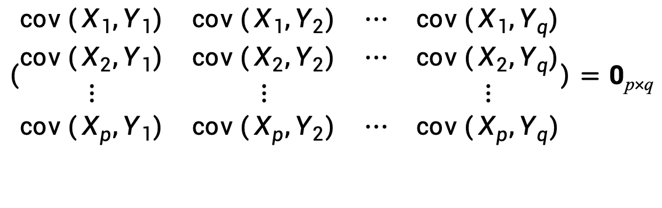
iii. 若X=(X₁,X₂,…，X_{p})'和Y=(Y₁,Y₂,…，Y_{q})'分别是p和q维随机向量，A和B为常数矩阵，则
iv. 若X=(X₁,X₂,…，X_{p})'和Y=(Y₁,Y₂,…，Y_{q})'相互独立。
则 Cov(X,Y)=0_{p×q}
$\left(\begin{matrix}\operatorname{cov}{(}X_{1},Y_{1}) & \operatorname{cov}{(}X_{1},Y_{2}) & ⋯ & \operatorname{cov}{(}X_{1},Y_{q}) \\ \operatorname{cov}{(}X_{2},Y_{1}) & \operatorname{cov}{(}X_{2},Y_{2}) & ⋯ & \operatorname{cov}{(}X_{2},Y_{q}) \\ ⋮ & ⋮ & & ⋮ \\ \operatorname{cov}{(}X_{p},Y_{1}) & \operatorname{cov}{(}X_{p},Y_{2}) & ⋯ & \operatorname{cov}{(}X_{p},Y_{q})\end{matrix}\right)=0$_{p×q}

Slide 13
v. 若X=(X₁,X₂,…，X_{p})'的分量相互独立, 则协方差矩阵， 除主对角线上的元素外均为零，即

Slide 14
（三）相关系数矩阵
若X=(X₁,X₂,…，X_{p})'和Y=(Y₁,Y₂,…，Y_{q})'分别是p和q维随机向量，则其相关系数矩阵为

Slide 15
相关系数阵与协方差阵的关系
若X的协方差阵存在，且每个分量的方差大于零，则
相关系数阵 为：
设标准差矩阵
则有关系为

Slide 16
（四）样本均值与样本协方差阵
1 样本均值
2 样本协方差阵
第j个变量的样本方差的计算公式为
p个变量中任意两个变量之间的协方差为

Slide 17
p个变量的样本协方差阵为

Slide 18
3 样本相关系数阵
定义两个变量间的样本相关系数为
j=1,2,…,p, k=1,2,…,p
样本相关系数阵：

Slide 19
第二节 多元正态分布
多元正态分布在多元统计分析中占有重要的地位
有些现象服从多元正态分布，因而正态分布在一些情况中可充当一个真实的总体模型
按照中心极限效应，许多多元统计分布的抽样分布是近似正态分布的。可以说，多元正态分布是多元统计分布的基础
多元统计分析中的许多重要分布、理论和方法都是直接或间接建立在多元正态分布的基础上
多元正态分布具有良好的性质

Slide 20

一、多元正态分布的定义
多元正态分布是一元正态分布的推广。
设随机向量 服从p维正态分布，则有：
$$X=(X_{1},X_{2},...,X_{p})$$
其中 为X的均值向量， 为协方差阵。

Slide 21
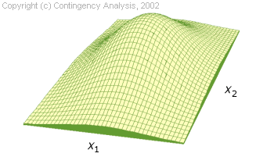
二、二元正态分布

Slide 22
三、二元正态密度函数的图形及等高线的图形
为了对多维正态密度函数有更直观地了解，下面给出几组参数下二维正态密度函数的几何图形。
我们把具有等密度的点的轨迹称为等高线(面)。
显然当 p=2 时
它是一族中心在(μ₁,μ₂ )′的椭圆.

Slide 23
一般的p维正态密度等高面为
取μ₁ =0,μ₂ =0,以下绘制三组参数下二元正态密度函数及密度等高线图形：
（1）当 时
（2）当 时
（3）当 时

Slide 24
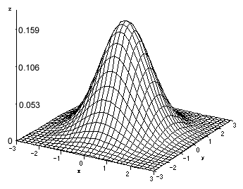


Slide 25
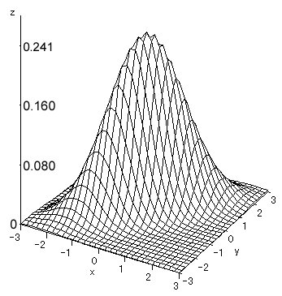
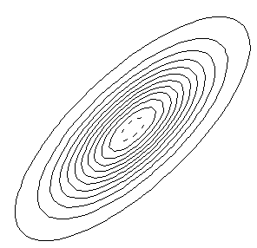

Slide 26
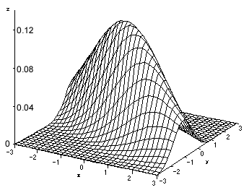
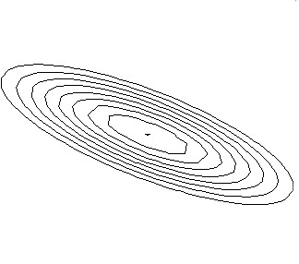

Slide 27
四、多元正态分布的性质
1 正态随机向量的每一个变量均服从正态分布。反之不一定成立
2 多元正态向量的任意线性变换仍服从多元正态分布。
若 ,A为s*p阶常数阵，d为s维常数向量，则

Slide 28
3 p元正态分布中的任意分量子集（如有k(0<k<p)个变量组成的向量集合）变量服从多元正态分布
4 多元正态向量的条件分布仍服从正态分布。即在某些变量取值固定时，另外一些变量的分布服从多元正态分布。
5 协方差为零的分量间相互独立
如何判断数据不是来自多元正态总体？
对每一个变量是否服从正态分布进行检验即可。

Slide 29
6 若 ,将X， 作如下划分：
q p-q
则有

Slide 30
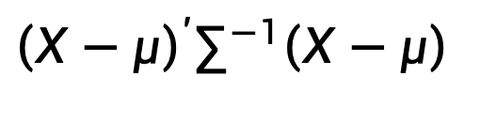
7 若 ,且 >0,则有：
的分布为
给定 ，
$${\left(X−μ\right)}^{′}∑^{−1}\left(X−μ\right)$$

Slide 31
第三节 均值向量和协方差阵的估计
设 , X₁,X₂,……,X_{n}是来自总体X的样本，则
分别是 的极大似然估计量。

Slide 32
均值向量的极大似然估计量是无偏估计量，
协方差阵的极大似然估计量不是无偏估计量。
其无偏估计量为

Slide 33
多元正态分布参数的区间估计
设二元正态向量
则其 的取值范围为
该范围是一个椭圆，它是两变量的联合参考值范围。

Slide 34
置信域与联立置信区间
p=2时
置信度为1-α
μ的中心在
X的置信椭园
绿线组成的长方形区域是μ₁,μ₂的分别求置信区间组成的.

Slide 35
第四节 几种常用的抽样分布
定义随机矩阵的分布
矩阵中的每一个元素均为随机变量，
则矩阵X的分布是其列向量拉长，组成一个长向量

Slide 36
特别当 是 阶对称阵，则 的分布为上三角部分组成的长向量
的分布。

Slide 37
一、维希特（Wishart）分布
在一元正态随机变量中，我们曾经讨论了 分布，
在多元正态随机变量也有类似的样本分布。
维希特分布（Wishart）相当于一元统计中的 分布。
1928年由Wishart推导出来的。

Slide 38
定义 维希特（Wishart）分布的统计量
设 个随机向量
独立同分布于 ，则
服从自由度为 的非中心维希特分布，
记为 。

Slide 39
当 时，称为中心维希特分布，记为
当 时，
因此，维希特分布是一元卡方分布在p维正态情况下的推广。

Slide 40
维希特(Wishart)分布的性质：
（1）若A₁和A₂独立，其分布分别为
则 的分布为 即维希特(Wishart)分布有可加性。
（2） ，C为m×p阶的矩阵， 则 的分布为 分布。

Slide 41
抽样分布
设 , X₁,X₂,……,X_{n}是来自总体X的样本，则有
（1）
（2） (n-1)S的分布为自由度为n-1的维希特分布W_{p}(n-1, 𝞢)；
（3） 是独立的。

Slide 42


二、霍特林Hotelling 分布
$$T^{2}$$
霍特林Hotelling 分布是t分布在多维情况下的推广。
定义 设 ，
且X与W相互独立，n≥p，则称统计量
的分布为非中心霍特林 分布，记为
$$T^{2}$$
当 时， 服从自由度为n的中心霍特林分布，记为 。

Slide 43
定理：
设 ，且X与W相互独立，n≥p，令
则

Slide 44
定理：设 是来自多元正态总体 的简单随机样本，观测数据为
此性质在后面的假设检验中，经常用到，非常重要。
…
令 为样本均值，
为样本叉积矩阵/样本离差阵，
则有结论：

Slide 45
三、维尔克斯分布
若 ，则称协差阵的行列式 为X的广义方差，称 为样本广义方差。其中
定义 若 ， ， ， ，
且A₁和A₂相互独立，则称 为维尔克斯（wilks）统计量， 的分布称为维尔克斯分布，简记为

Slide 46
在实际应用中，通常把威尔克斯统计量转化为 统计量，
进而转化为F统计量，从而利用F统计量来解决相关问题。
与F统计量反向变化。

Slide 47
小结
随机向量分布与独立性
随机向量的数字特征
多元正态分布的定义及性质
均值向量和协方差阵的估计
几种常用的抽样分布

